Slide 1

文本

Slide 2

1
项目背景
2
文本属性
3
兴趣练习

Slide 3



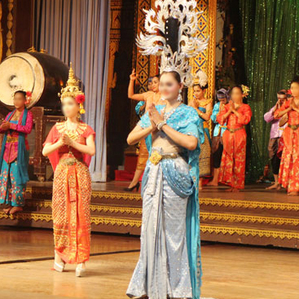
项目背景
1
项目背景

Slide 4


项目背景
云南普洱茶有限公司打算调整官网页面的文本排版。
网址：http://www.puercha.com.cn/
项目背景
字符延长

Slide 5



文本属性介绍
2
文本属性介绍

Slide 6

文本属性
text-transform : 转换大小写
white-space : 是否保留空白
text-align : 水平对齐方式
word-spacing : 单词之间的间距
letter-spacing : 字母之间的间距
text-indent : 文字缩进
vertical-align : 垂直对齐方式
line-height : 行高

Slide 7




兴趣练习
3
兴趣练习

Slide 8


兴趣练习
兴趣练习
使用文本优化调整你的上一次练习。
字符延长

Slide 9

THANK YOU
PPT模板下载：www.1ppt.com/moban/ 行业PPT模板：www.1ppt.com/hangye/
节日PPT模板：www.1ppt.com/jieri/ PPT素材下载：www.1ppt.com/sucai/
PPT背景图片：www.1ppt.com/beijing/ PPT图表下载：www.1ppt.com/tubiao/
优秀PPT下载：www.1ppt.com/xiazai/ PPT教程： www.1ppt.com/powerpoint/
Word教程： www.1ppt.com/word/ Excel教程：www.1ppt.com/excel/
资料下载：www.1ppt.com/ziliao/ PPT课件下载：www.1ppt.com/kejian/
范文下载：www.1ppt.com/fanwen/ 试卷下载：www.1ppt.com/shiti/
教案下载：www.1ppt.com/jiaoan/
字体下载：www.1ppt.com/ziti/

